Slide 1

INTELIGÊNCIA ARTIFICIAL
EDA – Exploratory Data Analysis

Slide 2
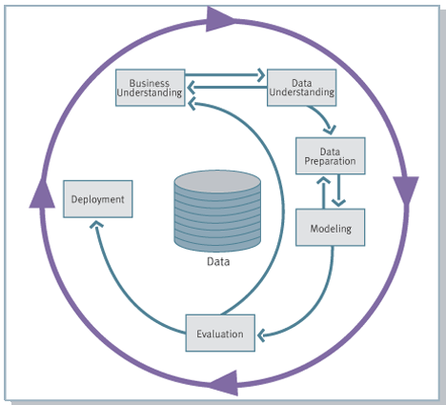
EDA – Exploratory Data Analysis
Visão Geral
Estima-se que a Preparação dos Dados consuma de 70-80% do tempo e esforço!!
EDA – Exploratory Data Analysis:
Extração de insights úteis dos dados para seleção de modelo, passos de preparação dos dados e interpretação de resultados

Slide 3

EDA – Exploratory Data Analysis
Tarefas
Carga dos dados
Compreensão dos dados
Limpeza e Transfomação dos dados
  Valores Perdidos
  Distribuição da variável objetivo
  Distribuição de colunas numéricas
  Entendimento de dados categóricos
  Transformação de dados: discretização, nominal para numérico, formato de data, dentre outros
Seleção de atributos e “falsos preditores”
Distribuição desbalanceada de classes
Dentre outros..

Slide 4
Preparação dos Dados
Compreensão dos Dados
Relevância:
Que dados estão disponíveis para a tarefa?
Os dados são relevantes?
Há dados relevantes adicionais?
Qual a quantidade de dados históricos disponível?
Quem é o especialista dos dados?

Slide 5
Preparação dos Dados
Compreensão dos Dados
Quantidade de Dados:
Número de instâncias (registros)
  Heurística: 5000 ou mais é desejável
  Se menos, os resultados são menos confiáveis; use métodos especiais (cross-validation, bootstrap, ...)
  Caso o conjunto seja muito grande, use métodos de seleção de instâncias
Número de atributos (campos)
  Caso o número de atributos seja muito “alto”, use seleção ou redução de atributos
  “Alto” vai depender, entre outras coisas, do número de instâncias disponível
    5000 instâncias em que cada instância possui 600 atributos X 200 instâncias em que cada instância possui 600 atributos
Número de instâncias por classe
  Para conjuntos desbalanceados (número de instâncias por classe diferentes), use uma amostragem extratificada

Slide 6
Preparação dos Dados
Limpeza e Transformação dos Dados
Tarefas possíveis:
Aquisição de dados e metadados
Valores perdidos
Formato de data unificado
Conversão de dados nominal para numérico
Discretização de dados numéricos
Validação dos dados e estatística

Slide 7
Preparação dos Dados
Limpeza e Transformação dos Dados
Discretização
Alguns algoritmos de Machine Learning manipulam apenas atributos com valores nominais
  Algumas implementações do Naive, CHAID, ...
  Para usá-los com bases de dados gerais, os atributos numéricos têm que ser, primeiro, “discretizados” em um pequeno número de intervalos distintos.
  Além disso, embora a maioria dos algoritmos de indução de árvore de decisão ou regras possam lidar com atributos com valores numéricos, algumas implementações tornam-se muito lentas quando este tipo de atributo está presente!

Slide 8
Preparação dos Dados
Limpeza e Transformação dos Dados
Nominal para Numérico:
Algumas técnicas de Machine Learning manipulam internamente apenas com valores categóricos
Outras (redes neurais, regressão, k-NN) só trabalham com entradas numéricas
  Os valores de atributos nominais precisam ser transformados em valores numéricos
  Existem estratégias diferentes para atributos com valor binário, ordinal e nominal multi-valorado

